Slide 1
Feinetes per la setmana
MATEMÀTIQUES I CATALÀ

Slide 2
HAS DE POSAR EL NÚMERO QUE VA AL MIG.
ARA REVISA EL QUE HAS FET!

Slide 3
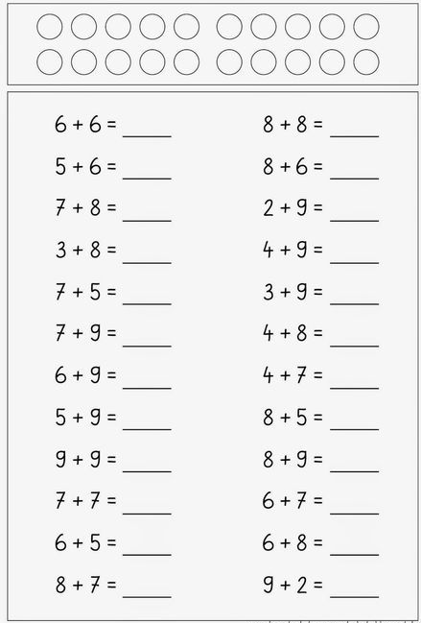
FES AQUESTES SUMES, POTS FER SERVIR MATERIAL PER TROBAR LA RESPOSTA CORRECTA O BÉ LES RODONES. ÀNIMS SEGUR QUE HO FARÀS MOLT BÉ!!

Slide 4
BUSCA 5 DISBARATS EN AQUESTA IMATGE I ESCRIU UNA FRASE AMB CADASCUN.

Slide 5
SEGUEIX LES INSTRUCCIONS PER DIBUIXAR LA CARA DEL PERSONATGE: - TÉ ELS ULLS VERDS. - LA BOCA ÉS VERMELLA - EL NAS I LES ORELLES GRANS. - EL CABELL ÉS LLARG I MARRÓ.

Slide 6
ENCERCLA LES PARAULES QUE TENEN LA VOCAL ESCRITA. DESPRÉS PICANT LES SÍL·LABES ESCRIU LES PARAULES.

